Slide 1
2020-10-13
组会报告
1. OpenSees的测试
2. 多垂直杆探究
汇报人：王梦森

Slide 2
有限元研究介绍
多垂杆单元的研究现状
01
03
目录
CONTENTS
02
04
基于OpenSees的比较测试
未来计划

Slide 3
PART 01
有限元研究介绍

Slide 4
有限元是什么
Introduction
如何解微分方程
试凑法？
有限元基本思路
有限元求解方法
傅里叶变换
拉普拉斯变换
代数方程
泛函原理
最小作用量
变分法
寻找试函数？
基于子域的展开
化质为量
借助计算机求解大量线性方程组

Slide 5
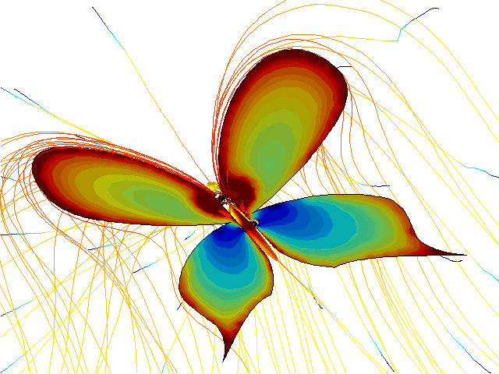
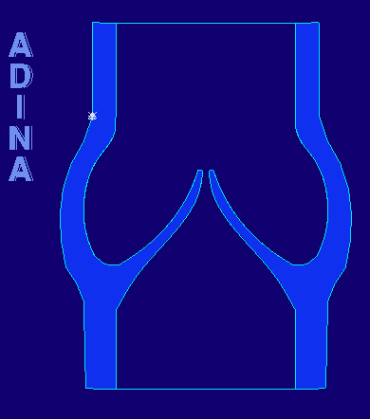
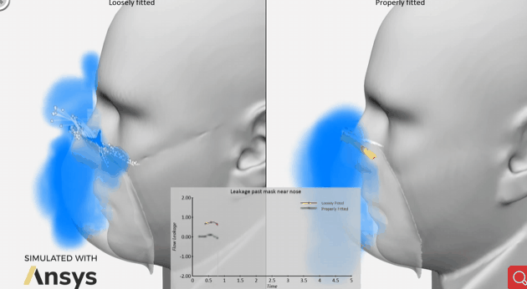
有限元软件
COMSOL Multiphysics
ADINA
Ansys

Slide 6
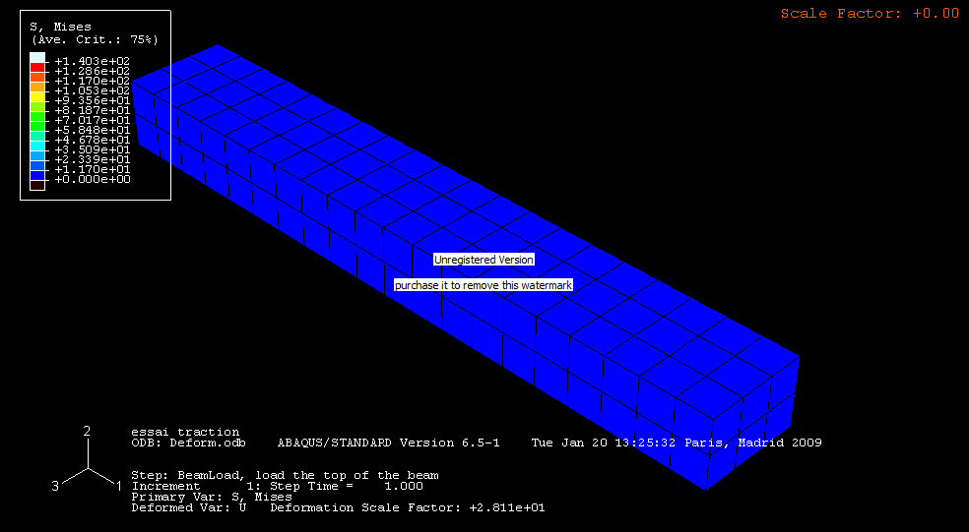
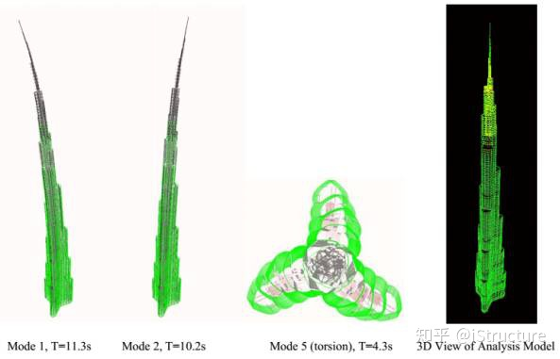
有限元软件
Abaqus
Computers and Structures

Slide 7
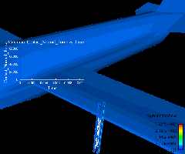
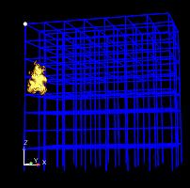
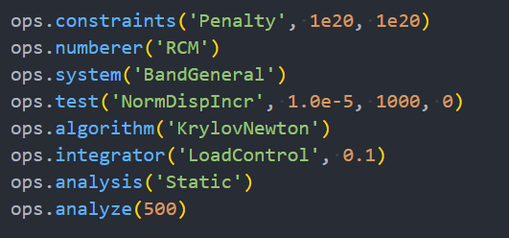
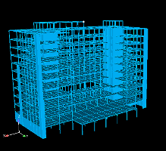
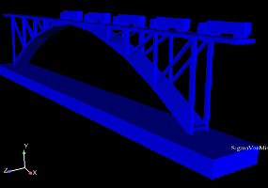
有限元软件
OpenSees
OpenSees-开放式系统的地震工程仿真，开源软件框架。它允许用户创建串行和并行有限元计算机应用程序，以模拟遭受地震和其他危险的结构和岩土系统的响应。OpenSees主要用C ++编写，使用多个Fortran和C库来求解线性方程式以及材料和元素例程。用户端使用tcl/python开发。

Slide 8
PART 02
比较测试

Slide 9
原数据
本次实验数据来源自
清华大学剪力墙数据库
试件编号 | 截面尺寸 | 高跨比 | 混凝土强度 | 边缘约束区长度 | 轴压比 | 纵筋 | 箍筋
SW1-1 | 2000×1000×125 | 2.0 | C30 | 200 | 0.1 | 6Φ10 | Φ6@80
混凝土参数 | fc(MPa) | ft(MPa) | fcu(MPa) | epsc0 | epscu | epstu | stc
C30 | 20.7 | 2.07 | -4.14 | -0.002 | -0.005 | 0.001 | 0.08
筋材参数 | fy | E0 | b
d=10 | 379e6 | 202.7e9 | 0.01
d=6 | 392e6 | 200.6e9 | 0.01

Slide 10
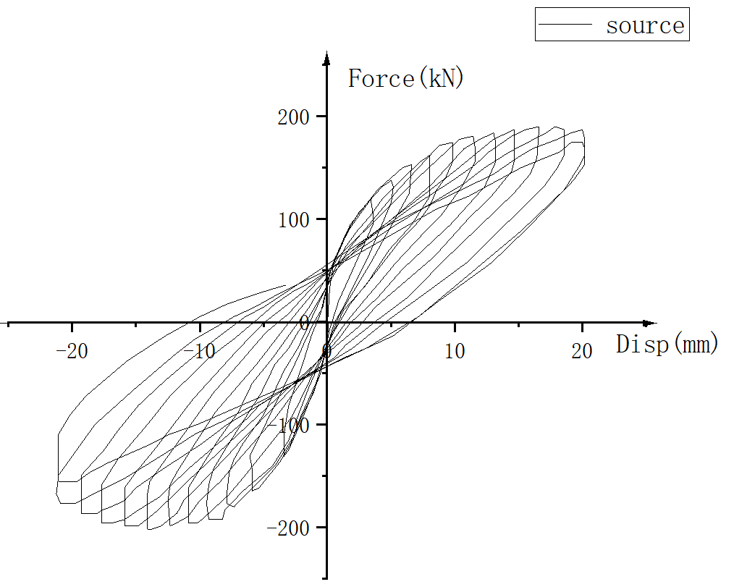
原数据滞回曲线
采用往复加载方式
位移控制加载至20mm位移
峰值荷载193.6kN

Slide 11
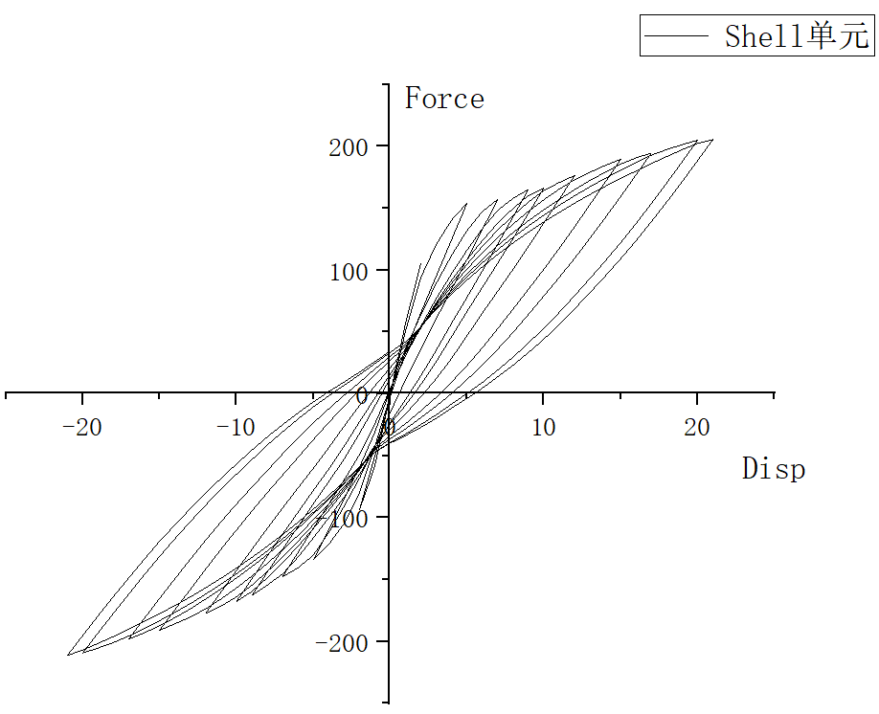
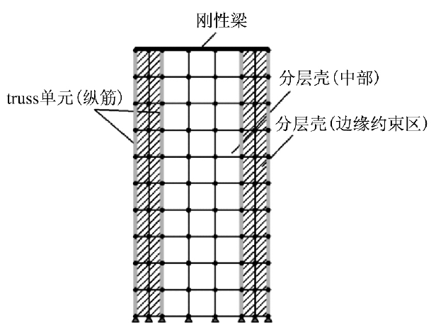
应用Shell单元滞回曲线
太对称？

Slide 12
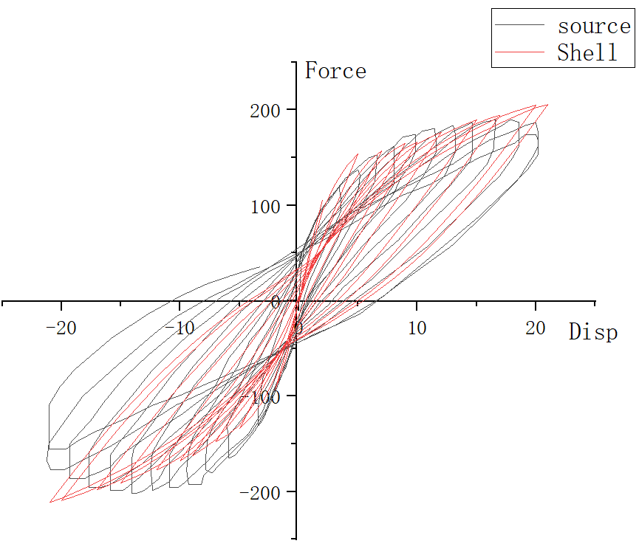
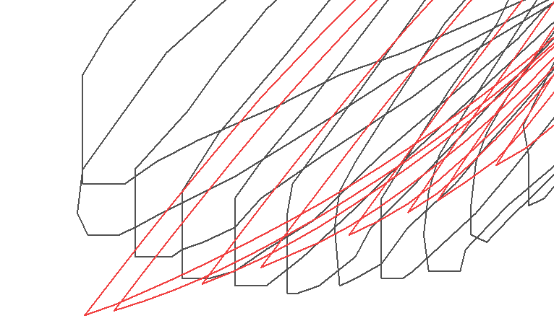
Shell单元与source数据比较

Slide 13
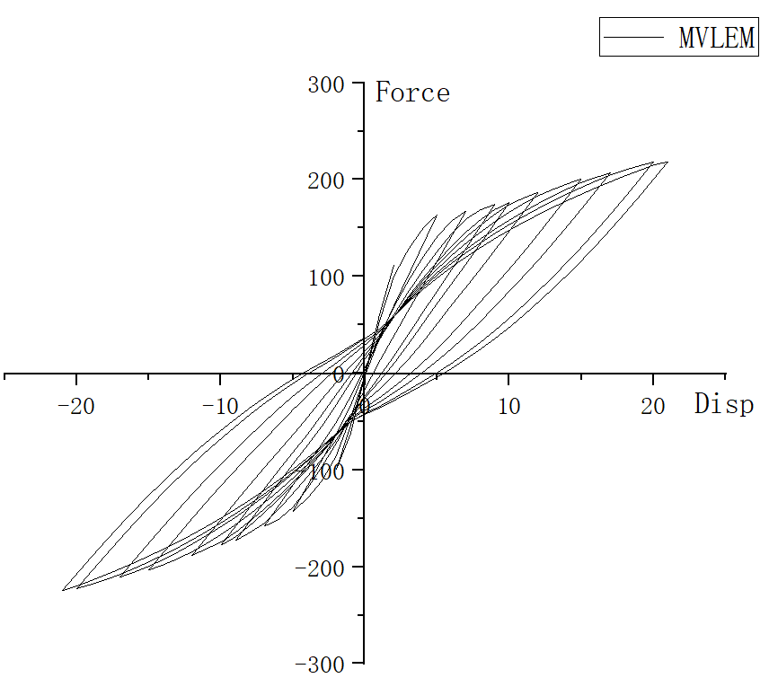
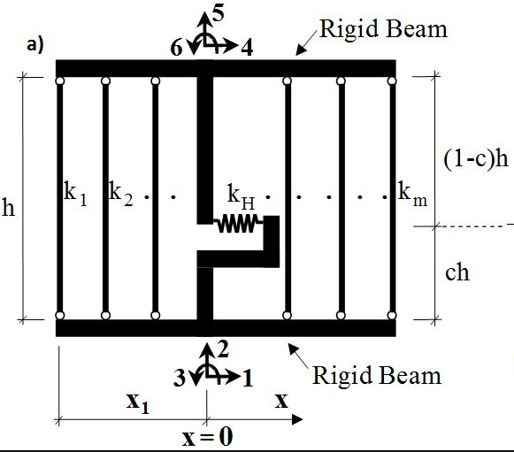
应用MVLEM单元滞回曲线
刚性梁
刚性梁

Slide 14
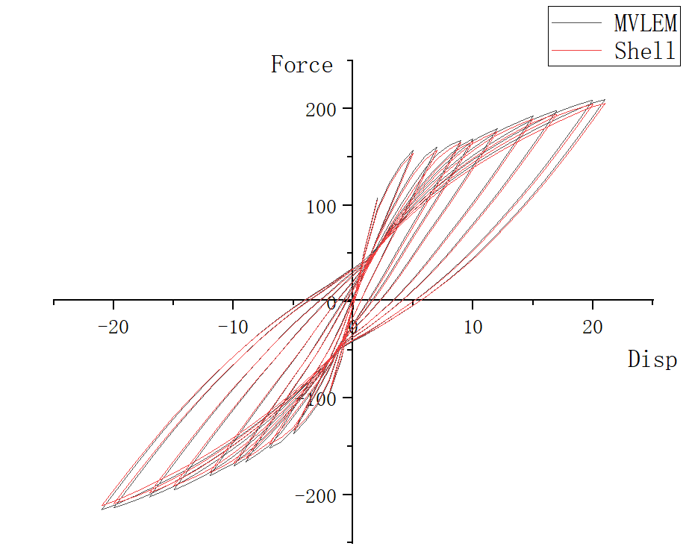


MVLEM单元比较

Slide 15
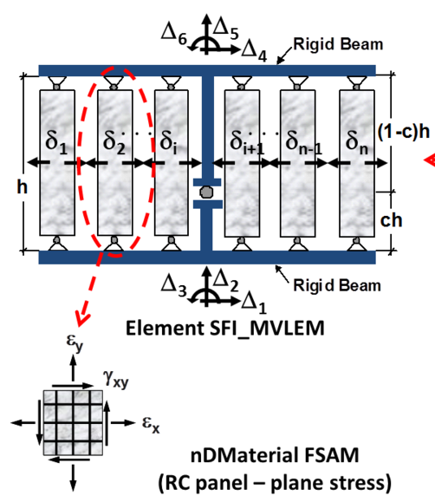
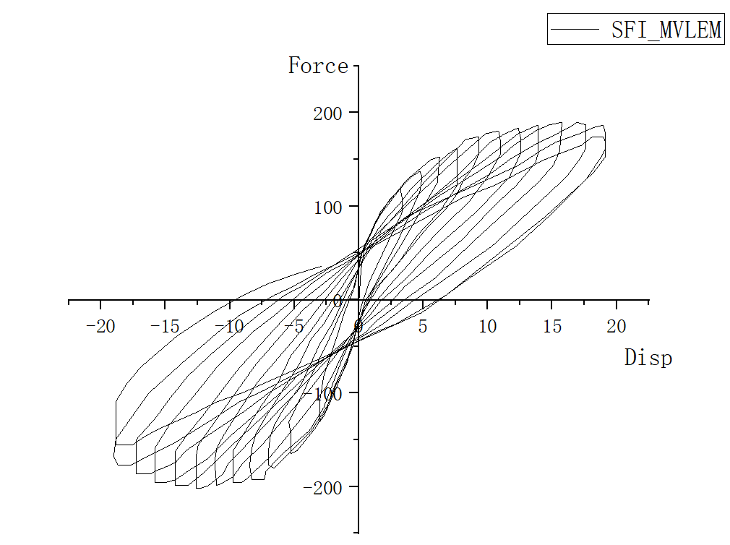
应用SFI_MVLEM单元滞回曲线
刚性梁
刚性梁

Slide 16
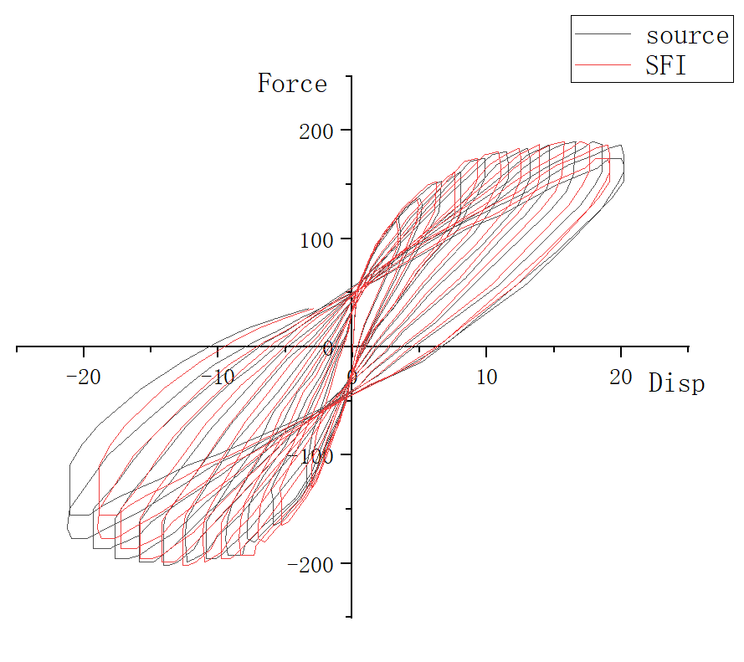
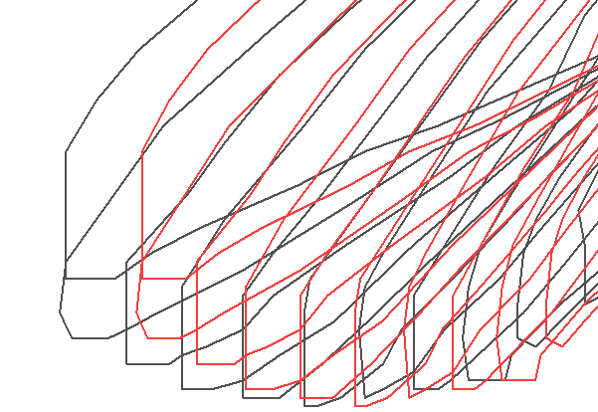
SFI_MVLEM单元比较

Slide 17
PART 03
多垂杆单元研究现状

Slide 18
原数据

Slide 19

品牌实力
Brand strength
点击输入小标题
点击此处添加内容
点击此处添加内容
点击输入小标题
点击此处添加内容
点击此处添加内容

Slide 20
策略分析
Strategy analysis
添加标题
添加标题
添加标题
添加标题
添加标题
输入小标题
输入小标题
输入小标题
输入小标题
输入小标题
点击此处添加内容
点击此处添加内容
点击此处添加内容
点击此处添加内容
点击此处添加内容
点击此处添加内容
点击此处添加内容
点击此处添加内容
点击此处添加内容
点击此处添加内容

Slide 21
创意技术来源
Source of creative technology
01
点击输入小标题
点击此处添加内容
点击此处添加内容
点击输入小标题
02
点击此处添加内容
点击此处添加内容
点击输入小标题
点击此处添加内容
点击此处添加内容
03
点击输入小标题
点击此处添加内容
点击此处添加内容
04

Slide 22
PART 04
工作中的不足

Slide 23
出现的问题
The problems
点击输入小标题
点击输入小标题
点击此处添加内容
点击此处添加内容
点击此处添加内容
点击此处添加内容
点击输入小标题
点击此处添加内容
点击此处添加内容
点击输入小标题
点击此处添加内容
点击此处添加内容

Slide 24
出现的问题
The problems
存在问题
如何解决
点击输入小标题
点击此处添加内容
点击此处添加内容
提出建议
采纳办法
点击输入小标题
点击此处添加内容
点击此处添加内容

Slide 25
解决的方法
The solution
01
点击添加标题文字
点击添加标题文字
02
点击添加标题文字
点击添加标题文字
03
点击添加标题文字
点击添加标题文字
04
点击添加标题文字
点击添加标题文字

Slide 26
存在的不足
The deficiencies
01
输入小标题
04
点击此处添加内容
点击此处添加内容
输入小标题
点击此处添加内容
点击此处添加内容
不足
之处
输入小标题
02
点击此处添加内容
点击此处添加内容
05
03
输入小标题
输入小标题
点击此处添加内容
点击此处添加内容
点击此处添加内容
点击此处添加内容

Slide 27

解决不足的意见和方案
Opinions and solutions to shortage
A
C
输入小标题
输入小标题
点击此处添加内容
点击此处添加内容
点击此处添加内容
点击此处添加内容
输入小标题
输入小标题
点击此处添加内容
点击此处添加内容
点击此处添加内容
点击此处添加内容
B
D

Slide 28
PART 05
明年工作计划

Slide 29

20XX年工作计划概述
In 20XX work plan
点击输入小标题
点击此处添加内容
点击此处添加内容
点击输入小标题
点击此处添加内容
点击此处添加内容
点击输入小标题
点击此处添加内容
点击此处添加内容

Slide 30
年度销售目标
The annual sales target
输入小标题
输入小标题
点击此处添加内容
点击此处添加内容
点击此处添加内容
点击此处添加内容
第1季度
第3季度
1-3月
7-9月
第2季度
第4季度
4-6月
10-12月
输入小标题
输入小标题
点击此处添加内容
点击此处添加内容
点击此处添加内容
点击此处添加内容

Slide 31
目标实现目标
The target implementation steps
01
输入小标题
点击此处添加内容
点击此处添加内容
02
输入小标题
点击此处添加内容
点击此处添加内容
初步
目标
最终目标
03
输入小标题
点击此处添加内容
点击此处添加内容
点击此处添加内容
点击此处添加内容
点击此处添加内容
点击此处添加内容
04
输入小标题
点击此处添加内容
点击此处添加内容

Slide 32




团队建设
Team building
人力资源经理
市场营销主管
首席架构师
财务总监
点击此处添加内容
点击此处添加内容
点击此处添加内容
点击此处添加内容
点击此处添加内容
点击此处添加内容
点击此处添加内容
点击此处添加内容

Slide 33

团队力量
Team strength
点击输入小标题
点击此处添加内容
点击此处添加内容
点击输入小标题
点击此处添加内容
点击此处添加内容
点击输入小标题
点击此处添加内容
点击此处添加内容

Slide 34

展望未来
Looking to the future
点击输入小标题
我们必须清醒地看到前进中的困难与挑战，正视自身存在的差距与不足，以更加坚定的信念、更加饱满的热情、更加务实的作风、更加强大的合力，共同谱写公司发展的新篇章，为集团公司油气主业发展提供强有力的金融服务与支持。

Slide 35
2020
谢谢您的欣赏
THANK YOU FOR WATCHING
年终总结 新年计划 述职报告 工作汇报

Slide 36
更多精品PPT资源尽在—优品PPT！
www.ypppt.com
PPT模板下载：www.ypppt.com/moban/ 节日PPT模板：www.ypppt.com/jieri/
PPT背景图片：www.ypppt.com/beijing/ PPT图表下载：www.ypppt.com/tubiao/
PPT素材下载： www.ypppt.com/sucai/ PPT教程下载：www.ypppt.com/jiaocheng/
字体下载：http://www.ypppt.com/ziti/ 绘本故事PPT：http://www.ypppt.com/gushi/
Notes:
模板来自于 http://www.ypppt.com

